Slide 1

IntelIgentni sistemi v logistiki
ELEKTRONSKO CESTNIJNJENJE ZA TOVORNA VOZILA V SLOVENIJ
Izr. prof. dr. Sašo Murtič

Slide 2
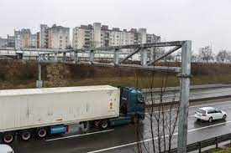
Elektronsko cestninjenje izhaja iz vojaške tehnologije ( Identifikacija prijatelj ali sovražnik). Namen te tehnologije je odprava zamud na cestninskih cestah z zbiranjem cestnin v elektronski obliki. Zato je tehnološko izvajanje cestninjenja koncept, ki določa ali so tovorna vozila, katera peljejo mimo, vpisana v program in opozarja izvajalca koncepta na tiste kateri niso. Sistem nato elektronsko obremeni račun registriranih uporabnikov vozil.
KAJ JE ELEKTRONSKO CESTNINJENJE
Projekt elektronskega cestninjenja v prostem prometnem toku so pri DARS poimenovali DarsGo; elektronsko cestninjenje je zasnovano tako, da posebna naprava v tovornem vozilu prek mikrovalovne povezave komunicira s cestninskimi portali, ki se pnejo čez avtoceste. Naprava se pri prehodu skozi mikrovalovno polje portala identificira in registrira, hkrati pa od dobroimetja, ki je naloženo na računu uporabnika, odšteje določeno vsoto oziroma cestnino.

Slide 3
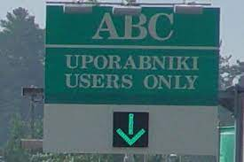
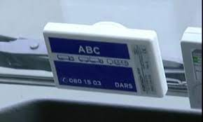
Sistem avtomatskega brezgotovinskega cestninjenja (ABC sistem), kateri se je v Sloveniji pričel uvajati leta 1995, je bil sistem avtomatskega plačevanja cestnin brez ustavljanja, vendar v delno oviranem prometnem toku na cestninskih stezah. Ob uvedbi se je sistem uporabljal samo za cestninjenje osebnih vozil, oktobra leta 2008 pa se je sistem zaradi povečanja tranzitnega prometa pričel uporabljati za cestninjenje tovornih vozil. Plačevanje je potekalo s pomočjo elektronske tablice, na katero je moralo biti vnaprej vplačano oz. vpisano dobroimetje, pri čemer je bila elektronska tablica zgolj medij za evidentiranje prehodov cestninskih postaj
ZGODOVINA ELEKTRONSKEGA SISTEMA ABC

Slide 4

SISTEM DARS GO
DarsGo je sodoben elektronski cestninski sistem v prostem prometnem toku, ki velja za vozila z največjo dovoljeno maso nad 3,5 tone.
Cestninjenje se izvaja s pomočjo posebne naprave DarsGo, ki mora biti nameščena v vozilu. Celotno omrežje avtocest in hitrih cest v skupni razdalji 623 km je razdeljeno na 128 cestninskih odsekov. Na vsakem odseku je nad avtocesto cestninski portal, skozi katerega pelje vozilo. Portal med prehodom zazna napravo DarsGo v vozilu, kar je osnova za obračun cestnine za prevoženi odsek. Cestnina se tako zaračuna popolnoma samodejno in na podlagi prevožene razdalje.
Cestnina se plačuje za vsak cestninski odsek, ki ga vozilo prevozil. Njena višina je odvisna od dolžine posameznega odseka in značilnosti vozila, kot sta število osi in EURO-emisijski razred vozila. Smernice za načrtovanje in vzpostavitev sistema DarsGo v Republiki Sloveniji so v dokumenti pristojnih evropskih in državnih organov, glavne usmeritve pa so zapisane v Zakonu o cestninjenj

Slide 5

KAKO DELUJE SISTEM DARS GO Video

Slide 6
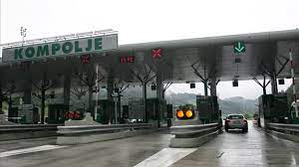

GLAVNE PREDNOSTI SISTEMA Dars Go
•Cestninjenje brez ustavljanja/zniževanja hitrosti -> MANJ:
•onesnaževanja,
•hrupa,
•porabe goriva,
•prometnih zastojev.
•Plačevanje cestnine po prevoženi razdalji.
•Možnost cestninjenja po časovnih obdobjih.
•Fleksibilnost v primeru dodajanja novih cestninskih odsekov.
•Nič več zaposlenih (24/7) na cestninskih postajah.

Slide 7

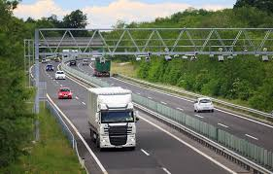
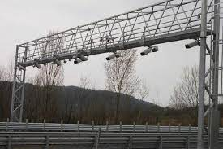
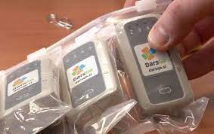
SISTEM ZBIRANJA CESTNINSKIH PODATKOV
•Portali z DSRC antenami
•DSRC naprave DarsGo v vozilih
•Telekomunikacijsko omrežje
•Računalniška programska in strojna oprema
•Pozicija točk cestninjenja
•Prenos podatkov v Centralni sistem
•Zbiranje podatkov -> 24/7

Slide 8
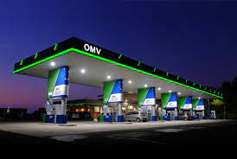
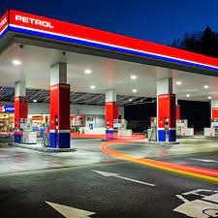

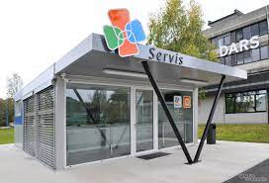
MREŽA UPORABNIŠKIH STORITEV
• Razpoložljivost -> 24/7
• Cestninske uporabniške točke – Dars Go servisi (134)
•matični: Ljubljana, Fernetiči, Obrežje, Lopata,Maribor, Grabonoš, Gruškovje
• vsi bencinski servisi ob AC – Petrol (39), OMV (19),MOL (2),
• nekateri bencinski servisi pred vstopom na AC –Petrol (50), OMV (12), Mol(5).
• Spletni portal (www.darsgo.si)
•Klicni center

Slide 9

NADZORNI SISTEM
Odkrivanje neskladnosti in pregon:
•odkrivanje neskladnosti (vožnja brez naprave DarsGo, vožnja z napačno
napravo DarsGo, nepravilno nastavljeno število osi na napravi DarsGo –>
portali (15), klasifikacijski sistem, kamere, mobilne nadzorne enote (24)
• pregon –> mobilne nadzorne enote in Operativni center cestninskega
sistema

